Slide 1
Ludoteca Municipal
de Binéfar

Slide 2
PEQUEÑOS JUEGOS GRANDES MOMENTOS IIi

Slide 3
Los juegos tradicionales son aquellos que se llevan jugando tooooda la vida.
Los jugaban nuestros abuelos y tatarabuelos….. y más
esta semana… ¡¡ ESTAMOS DE VACACIONES!!
Sabéis que en la Ludo, estos días siempre estamos mañana y tarde…. Que ganas tenemos de veros
Pues bien estos días de fiesta, me imagino que muchos papás y mamás, harán vacaciones, pues vosotr@s también, estos días SÍ SON VACACIONES.
Para estos días os mandamos una batería de juegos tradicionales, sí …esos que seguro jugaban nuestros abuelos.
Os mandamos también unas actividades, las que hubiéramos hecho estos días en la Ludoteca.
Aquí va una batería de juegos tradicionales.

Slide 4
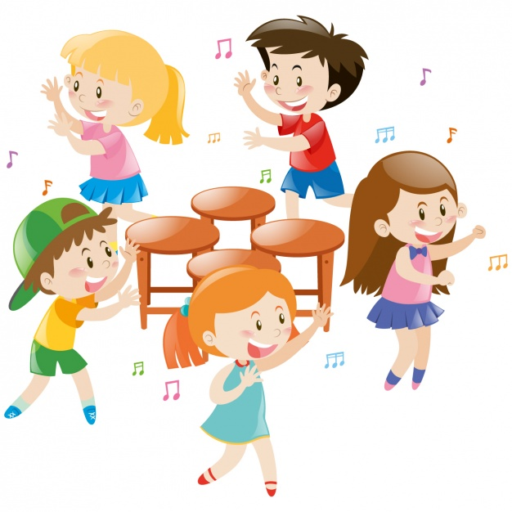
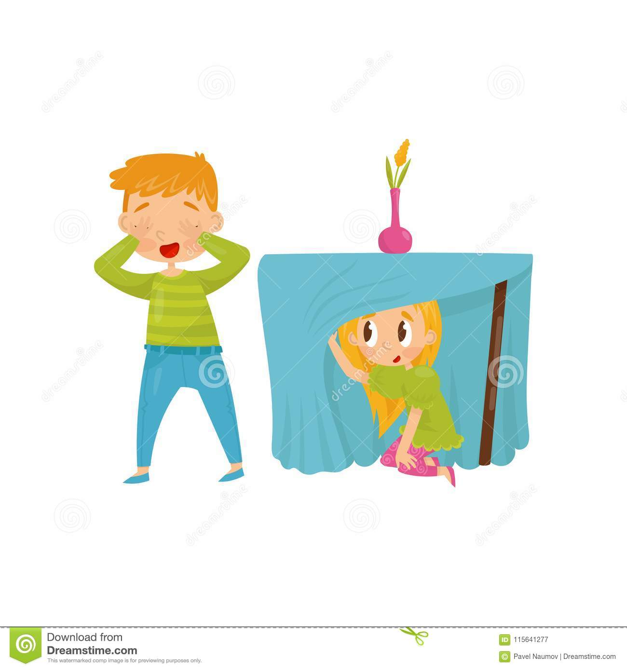
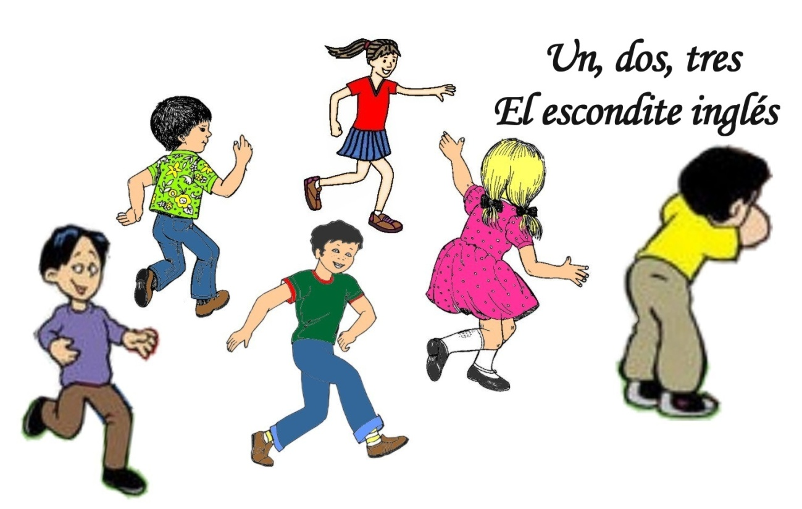
SILLAS BAILONGAS
A QUÉ TE ENCUENTRO!

Slide 5
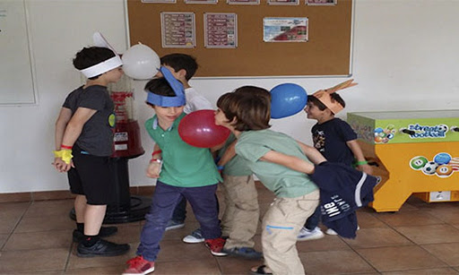
BAILANDO CON GLOBOS

Slide 6
VEO VEOOOO
Este juego lo podemos adaptar a las distintas edades de vuestr@s hij@s, por ejemplo lo mas pequeños pueden recordar el abecedario, para ello le diréis porque letra empieza y les pondréis un ejemplo.
“ Veo veo … una cosita que empieza por A, como avión”

Slide 7
AHORA A POR LAS ACTIVIDADES!!

